Slide 1
七年级数学·下 新课标[冀教]
第十二章 分式和分式方程
12.3.1 分式的加减
学习新知
检测反馈

Slide 2
合作研学&展示激学
探究1 同分母分式的加减
1.类比同分母分数的加减法运算法则,完成下面同分母分式的加减运算:
;
;
;
;
同分母的两个分式相加（减），分母不变，把分子相加（减）．
用式子表示为：

Slide 3
合作研学&展示激学
例1 计算下列各式：
解：

Slide 4
合作研学&展示激学
探究2 异分母分式的加减
试计算：
转化为
结果为
=
=
异分母分式
相加减
同分母分式相加减
分母不变，
分子相加减
总结：异分母分式相加减的法则？

Slide 5
异分母的分式加减法法则
语言表述:异分母的两个分式相加(减),
先通分,化为同分母的分式,再相加(减).
字母表示为:
像这样,把几个异分母分式分别化为与它们相等的同分母分式,叫做分式的通分,这个相同的分母叫做这几个分式的公分母.
几个分式的公分母不止一个时,通分时一般选取最简公分母.

Slide 6
合作研学&展示激学
例2 计算下列各式：
解：

Slide 7
合作研学&展示激学
2.计算.
解：

Slide 8
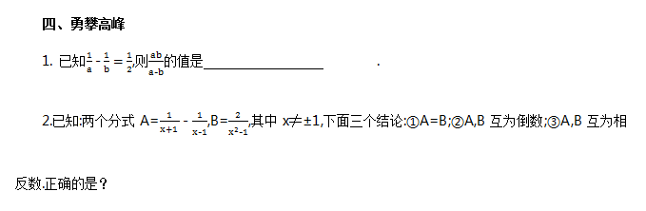
合作研学&展示激学
-2
③A,B互为相反数

Slide 9
精讲领学
1、同分母的分式相加减,分母不变,只需要分子作加减运算,但注意每个分子是个整体,要适时添上括号
2、分式的分母互为相反数时，要把符号提出来，转化为同分母分式，再进行加减
3.分式运算的结果要化成最简分式或整式

Slide 10
精讲领学
4. 异分母分式相加减，通分的关键是确定几个分式的最简公分母，其步骤如下：
①将各个分式的分母分解因式；
②取各分母系数的最小公倍数；
③凡出现的字母或含有字母的因式为底的幂的因式都要取；
④相同字母或含字母的因式的幂的因式取指数最大的；
⑤将上述取得的式子都乘起来，就得到了最简公分母。
5.对于整式与分式之间的加减运算,则把整式看成一个整体,即看成分母为1的代数式,以便通分.

Slide 11


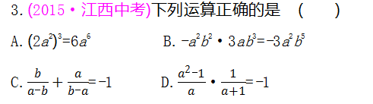
反馈固学
A
A
C

Slide 12


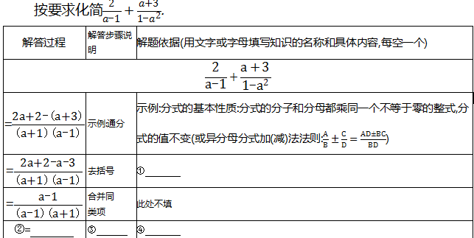

A
C
6.
括号前面是“+”,去括号后括号内各项的符号不变;括号前面是“-”,去括号时,括号内各项的符号都要改变

Slide 13
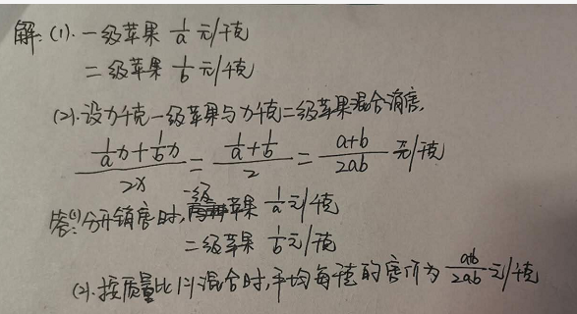
反馈固学
例：某水果店有两种等级的水果，一级苹果每a千克卖1元，二级水果每b千克卖1元，求：
（1）当分开销售时，两种苹果每千克的平均售价分别是多少元？
（2）当苹果按质量1:1混合销售时，平均每千克的售价是多少元？

